Slide 1
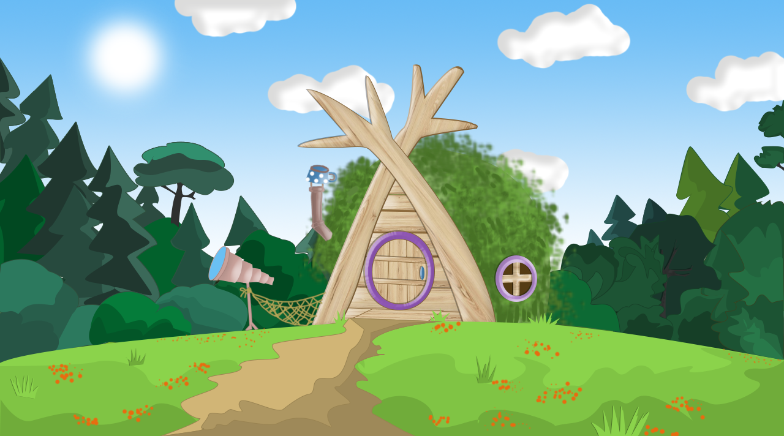


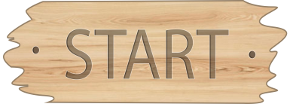
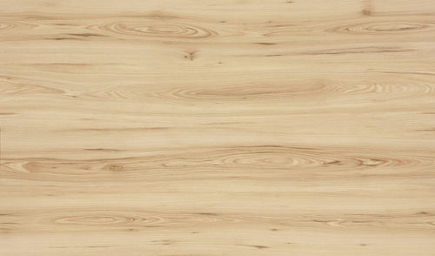
presenta:
www.tripla_a.it

Slide 2
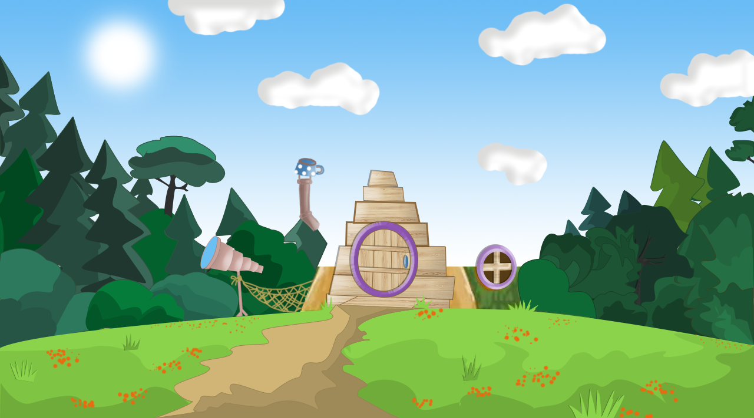


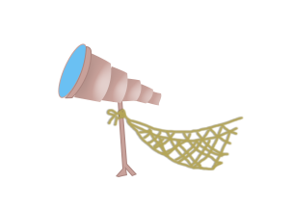

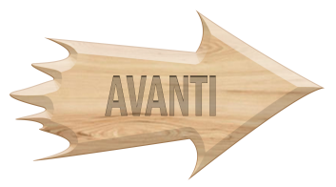
Il gioco per tutta la famiglia:
«La tripla A» presenta un videogioco di tipo «arcade», cioè rapido ed immediato.
Il nostro gioco invita i tutti partecipare ad una allegra scampagnata, sotto la pioggia, insieme al criceto CIU-CIU.
Il gioco è adatto sia per gli adulti sia per i bambini che hanno più di 3 anni.
Il design colorato e chiaro implicita tutta la famiglia a una gara divertente!
Giochiamo insieme!

Slide 3



Le caratteristiche principali e le regole:
Le caratteristiche principali del gioco:
Il gioco si svolge su uno schermo;
Il giocatore possiede un numero illimitato di vite;
È presente il punteggio del gioco;
Il gioco prevede un apprendimento rapido e dunque un gameplay semplice;
Il gioco non ha alcuna trama e la storia.
Le regole di «Crazy Rain»:
Il criceto si sposta automaticamente lungo lo schermo durante il gioco. Il giocatore, usando il mouse, deve spostare l’ombrello in modo da non far cadere le gocce della pioggia addosso al personaggio.
Ogni goccia toglie il 5% della vita del criceto.
Il gioco finisce quando il criceto non ha più vita.

Slide 4

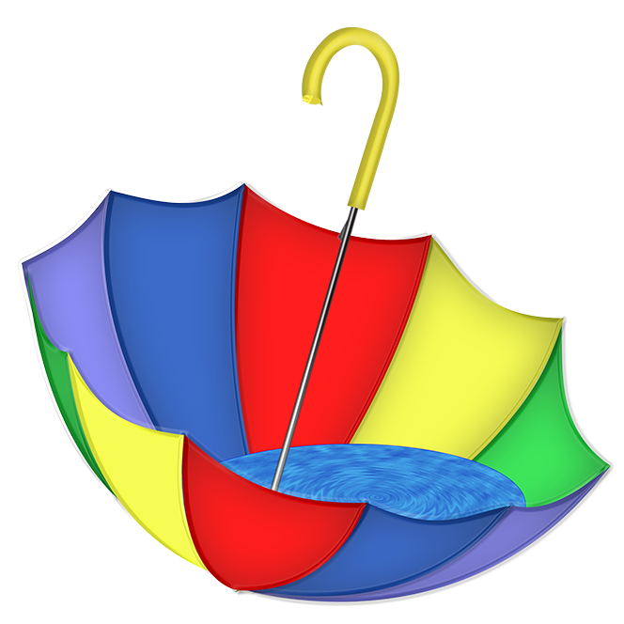
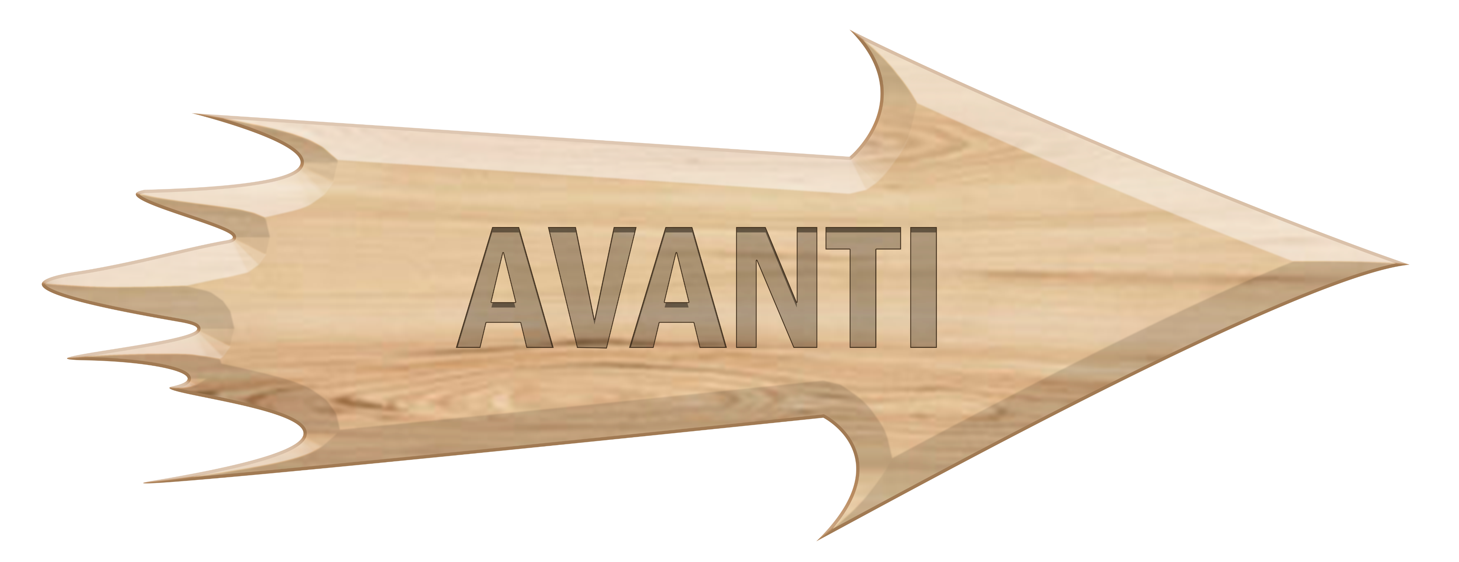
Gli elementi principali:
Il gioco è composto da tre elementi principali:
Il personaggio:
Si muove autonomamente in modo bidirezionale da sinistra a destra, e viceversa;
Cambia la sua velocita' dopo aver toccato il bordo sinistro oppure quello destro;
Il giocatore:
L'ombrello si muove sia a destra che a sinistra con la velocita' con il quale il giocatore muove il proprio mouse;
La pioggia:
Le gocce di pioggia cadono a terra con velocita' costante e il numero delle gocce non varia durante il gioco;

Slide 5
Le librerie implementate nel gioco:
Per realizzare il videogioco il nostro team ha utilizzato l'ambiente NetBeansIDE e il linguaggio Java.
Sono state utilizzate le tre librerie:
java.awt.*, che mette a disposizione del programmatore una serie di classi e interfacce per la gestione dell'ambiente grafico.
javax.swing.*, che rappresenta l'evoluzione della libreria AWT nella costruzione delle interfacce grafiche.
java.util.*, con la quale si puo' implementare le eventuali eccezioni nel videogioco (try{}catch{}).
Per costruire le tre schermate del videogioco abbiamo utilizzato il Enum o Enumerated Type che ci aiuta di procurare una lista comprendente tre stati del gioco: Menu, Gioco e End.

Slide 6
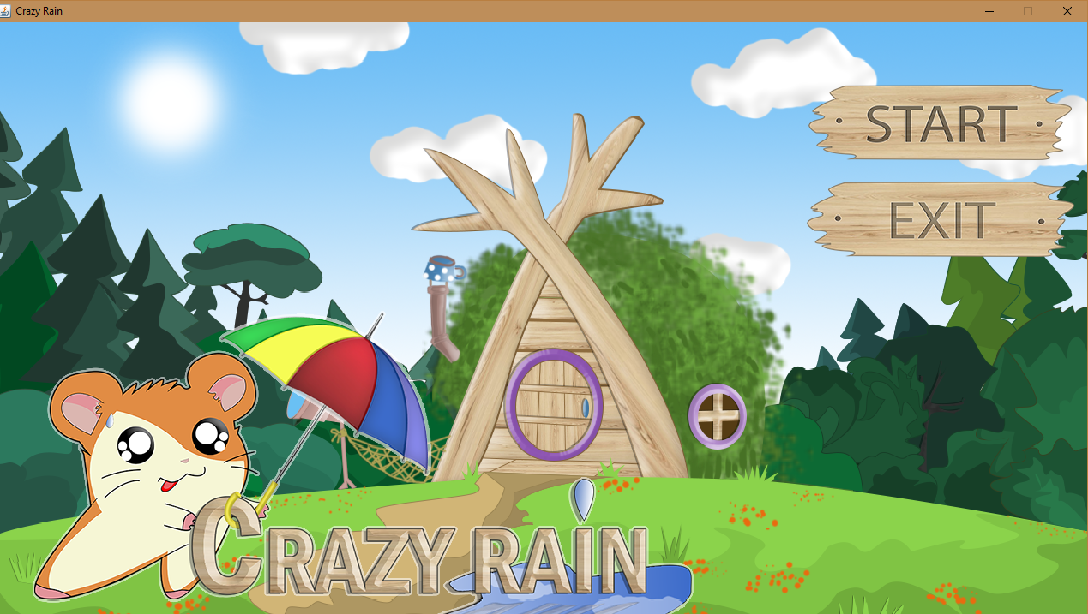

L’interfaccia del gioco:
Lo schermo iniziale del gioco contiene il bottone «START» che fa partire il nostro gioco e il bottone «EXIT» che lo chiude.

Slide 7
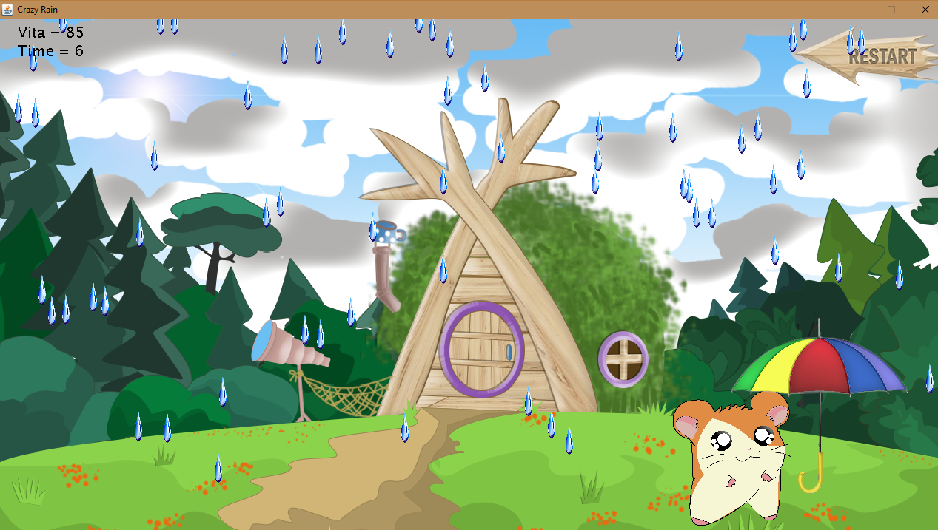

L’interfaccia del gioco:
L’interfaccia del gioco:
Lo schermo dell’azione, cioè la pagina dove si svolge il gioco contiene un tabellone segnapunti della vita del criceto e del tempo percorso dal giocatore.

Slide 8

L’interfaccia del gioco:
L’interfaccia del gioco, inoltre presenta un pulsante restart, che permette di riniziare il gioco e di riportare il valore della vita a 100% e il tempo passato nel gioco, da parte del giocatore, al valore 0.

Slide 9

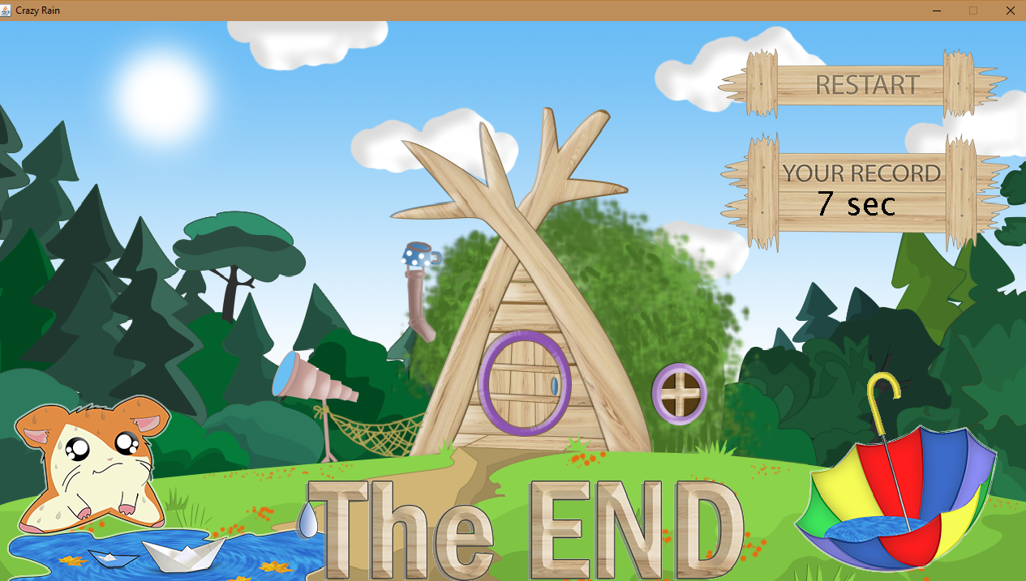
L’interfaccia del gioco:
La pagina finale del gioco prevede il restart del gioco, cioè la restart avviene dopo la sconfitta contro la pioggia insistente. Lo schermo ancora contiene un tabellone segnapunti del tempo che il giocatore è riuscito di passare in gioco.

Slide 10
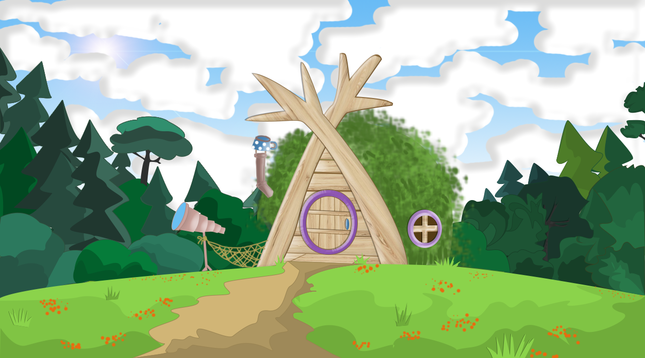

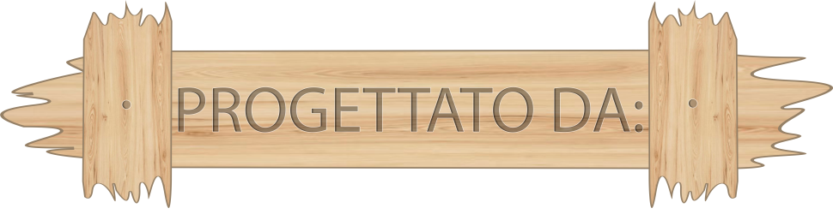

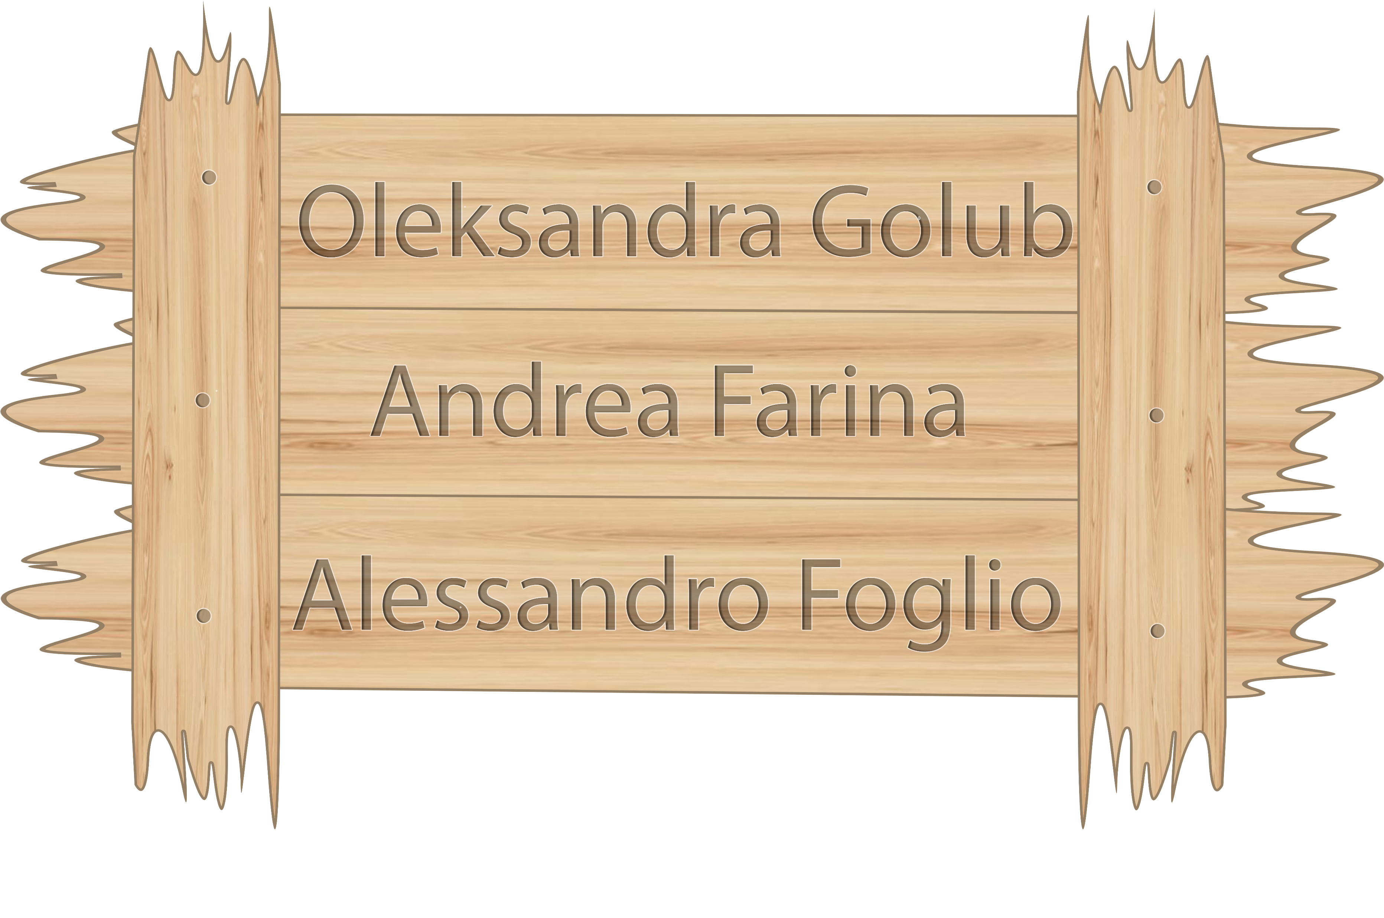

www.tripla_a.it

Slide 11




